Slide 1
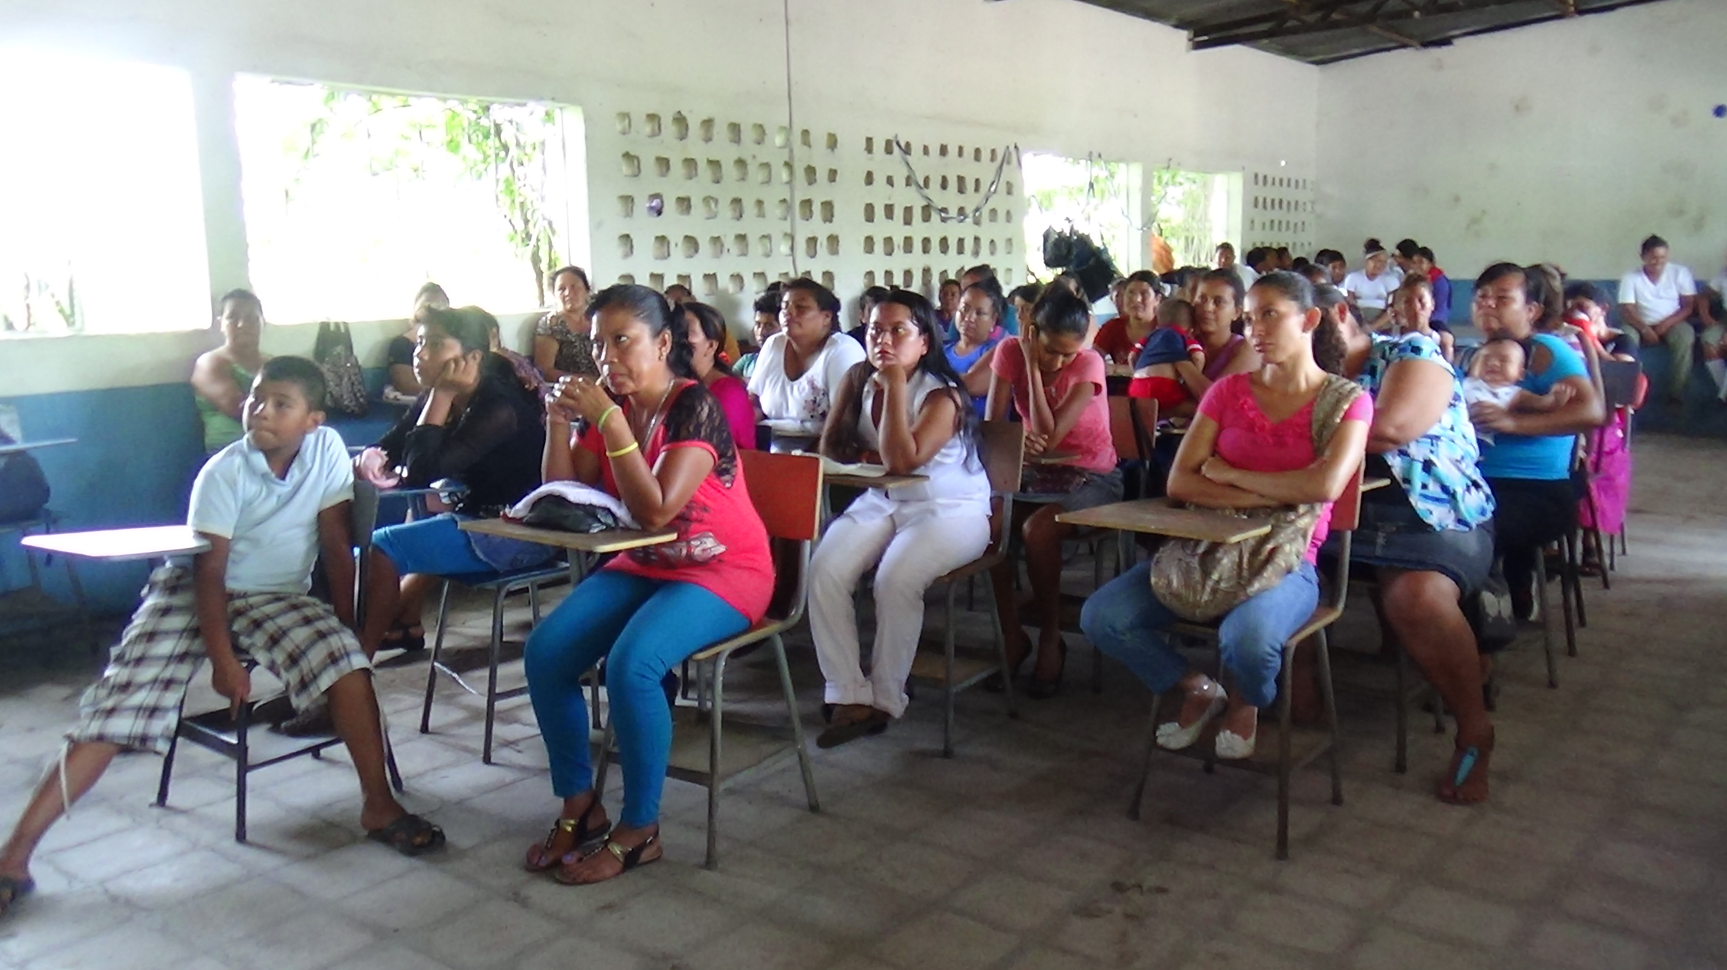
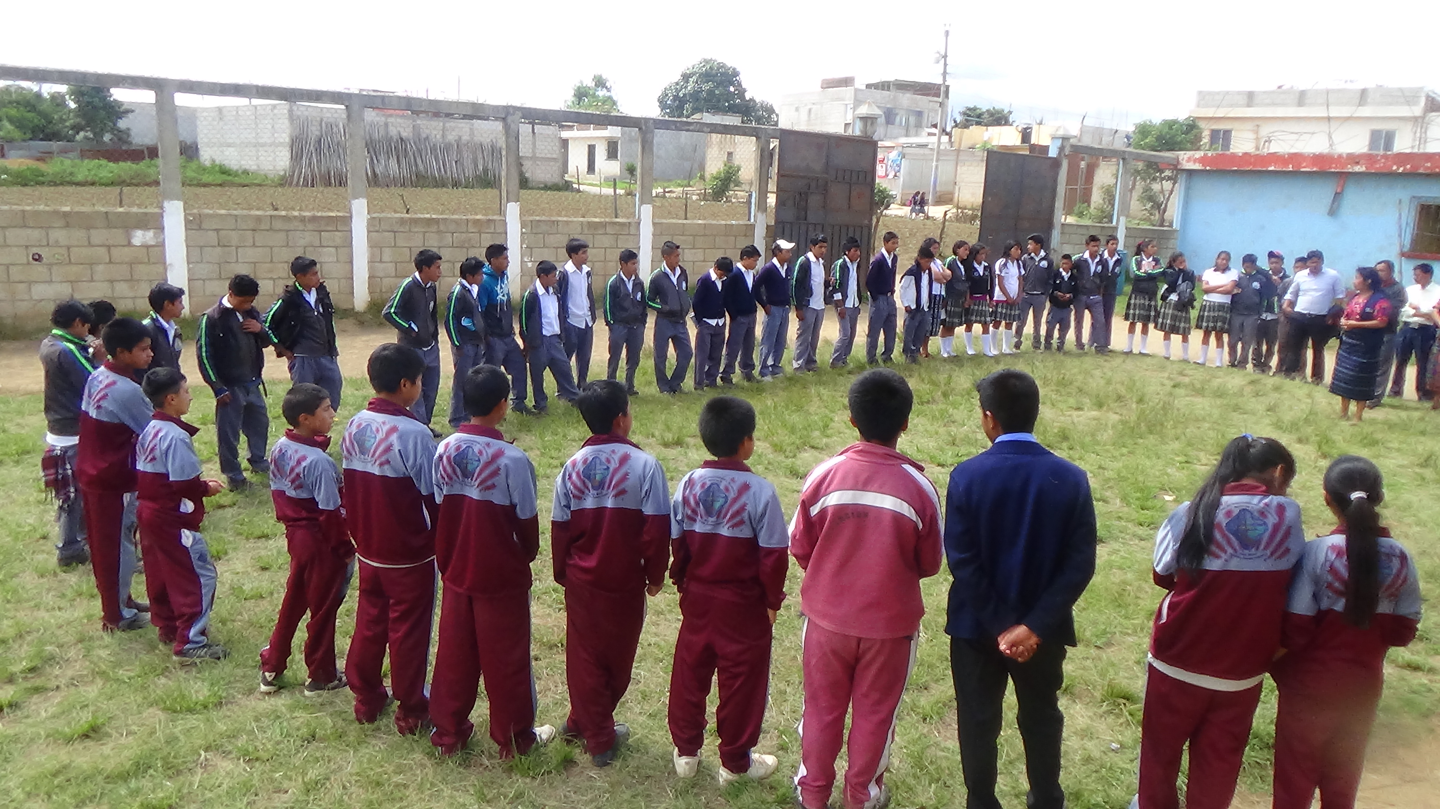

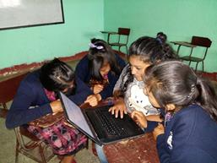
Asociación Nacional de los Núcleos Familiares Educativos para el Desarrollo

Slide 2
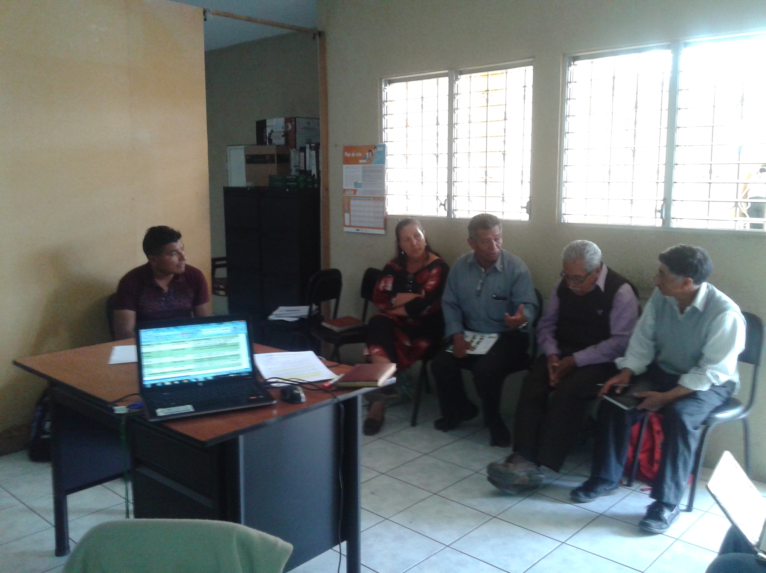
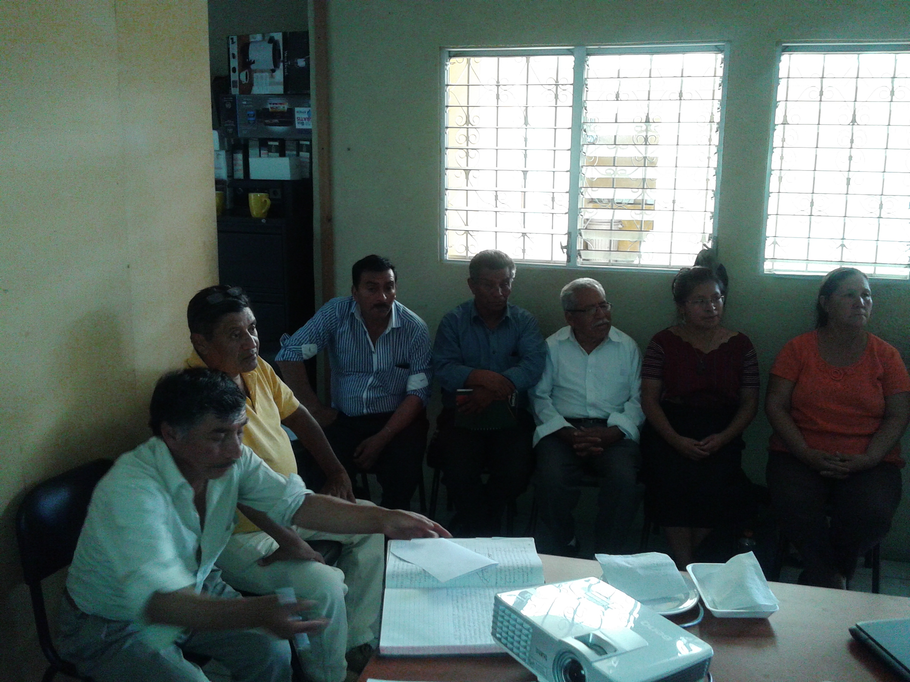
ANTECEDENTES DE ASONUFED
La Asociación Nacional de los Núcleos Familiares Educativos para el Desarrollo ASONUFED, es una organización no lucrativa; integrada por padres de familia, exalumnos, monitores y otros colaboradores, convencidos por el desarrollo territorial de su comunidad. Fue creada a partir del 17 de agosto del año de 1981 denominada Asociación Nacional de Beneficiarios de los Núcleos Familiares Educativos para el Desarrollo ANBNUFED .
Años más tarde por las nuevas disposiciones legales en Guatemala se cambia de sociedad civil a Asociación Nacional de los Núcleos Familiares Educativos para el Desarrollo ASONUFED, a partir del 23 de mayo del año 2005.
La Asociación Nacional de los Núcleos Familiares Educativos para el Desarrollo ASONUFED, contribuye al fortalecimiento de los centros educativos por alternancia NUFED en Guatemala, y como su propio fortalecimiento institucional.

Slide 3
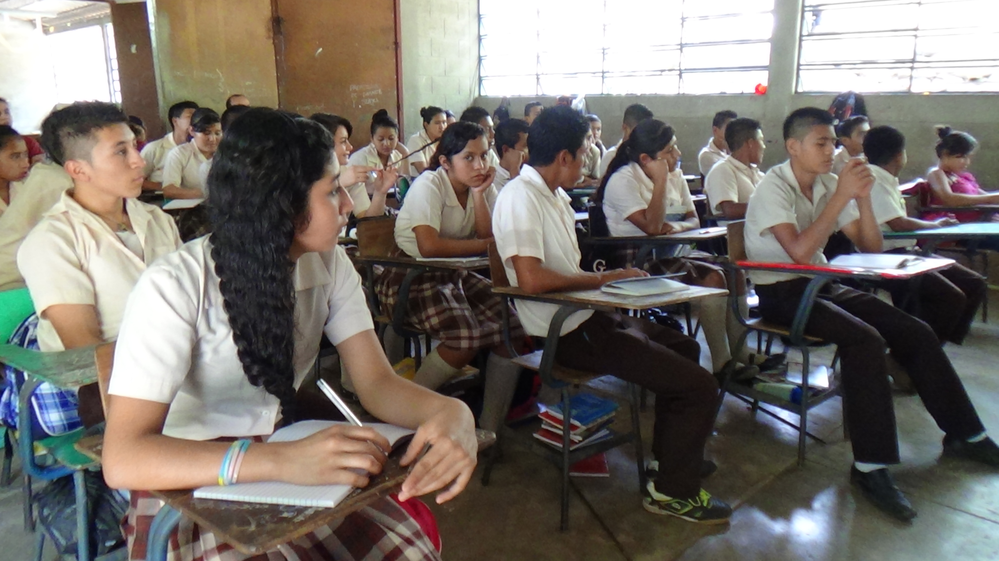
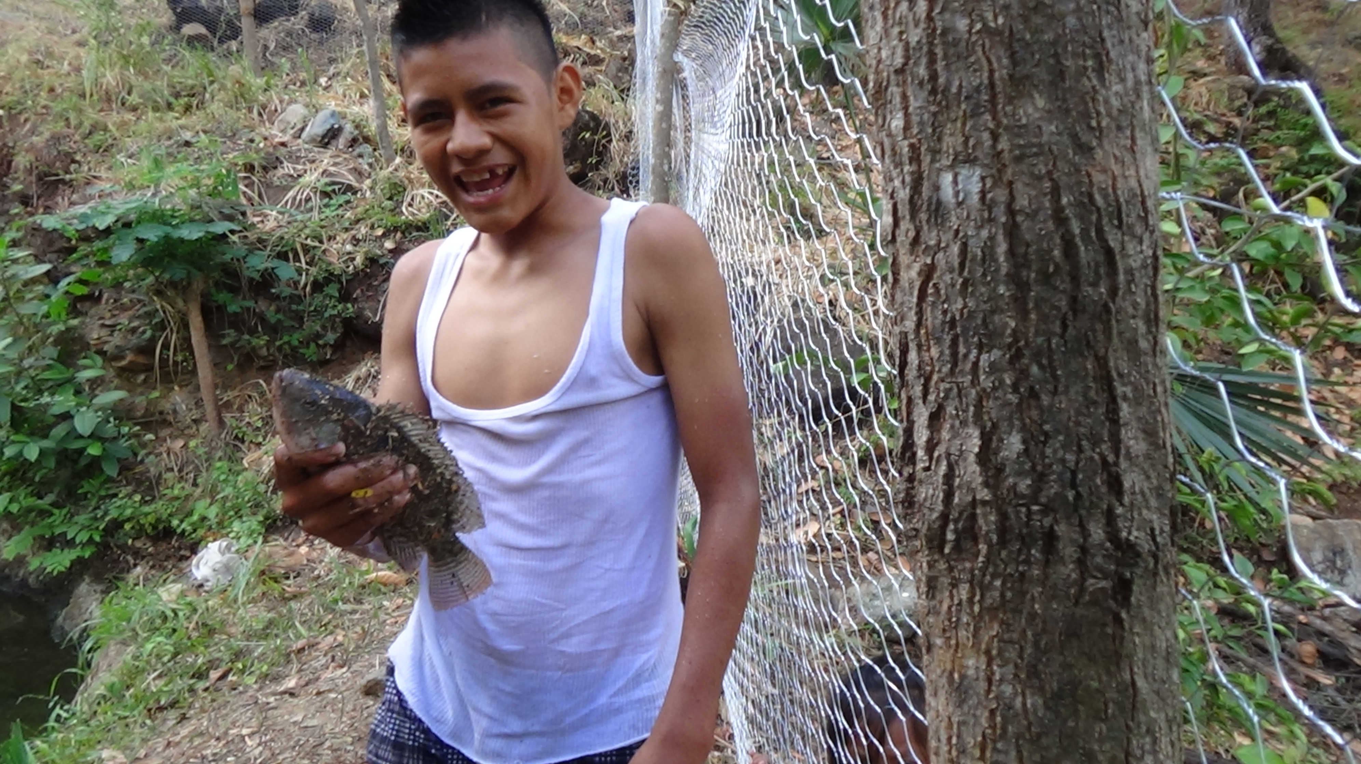
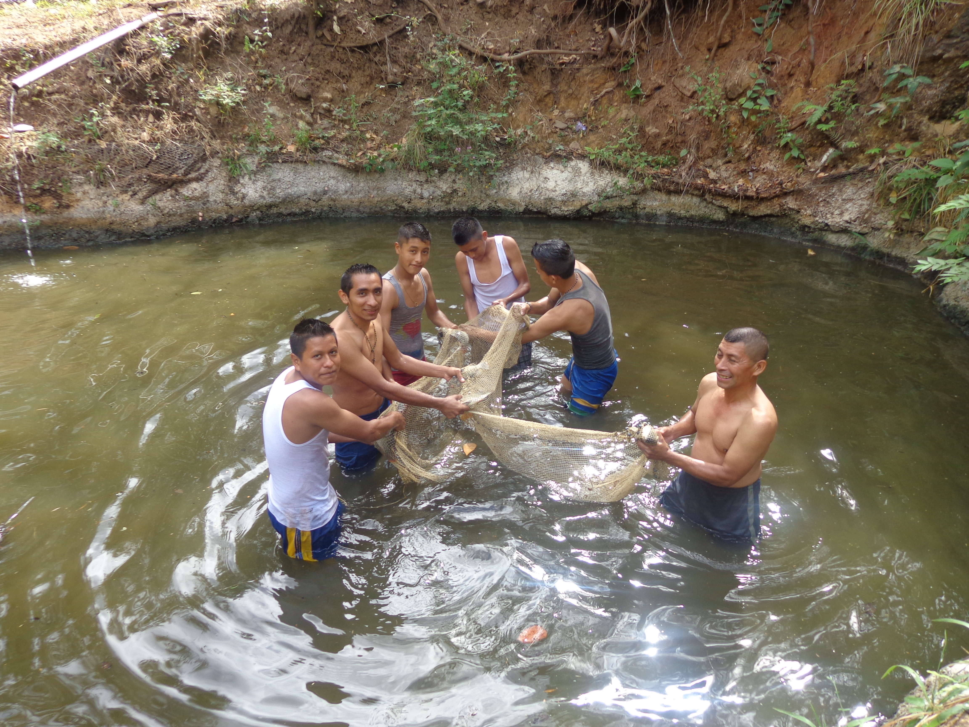
NUESTRA MISIÓN
Somos una organización no lucrativa, que apoyamos la formación integral de las personas y del desarrollo del medio en que viven, principalmente en los centros NUFED asociados, en beneficio de los jóvenes y familias, con excelencia, respeto, honestidad, prudencia y fe; y el involucramiento proactivo de las familias y demás actores locales.

Slide 4
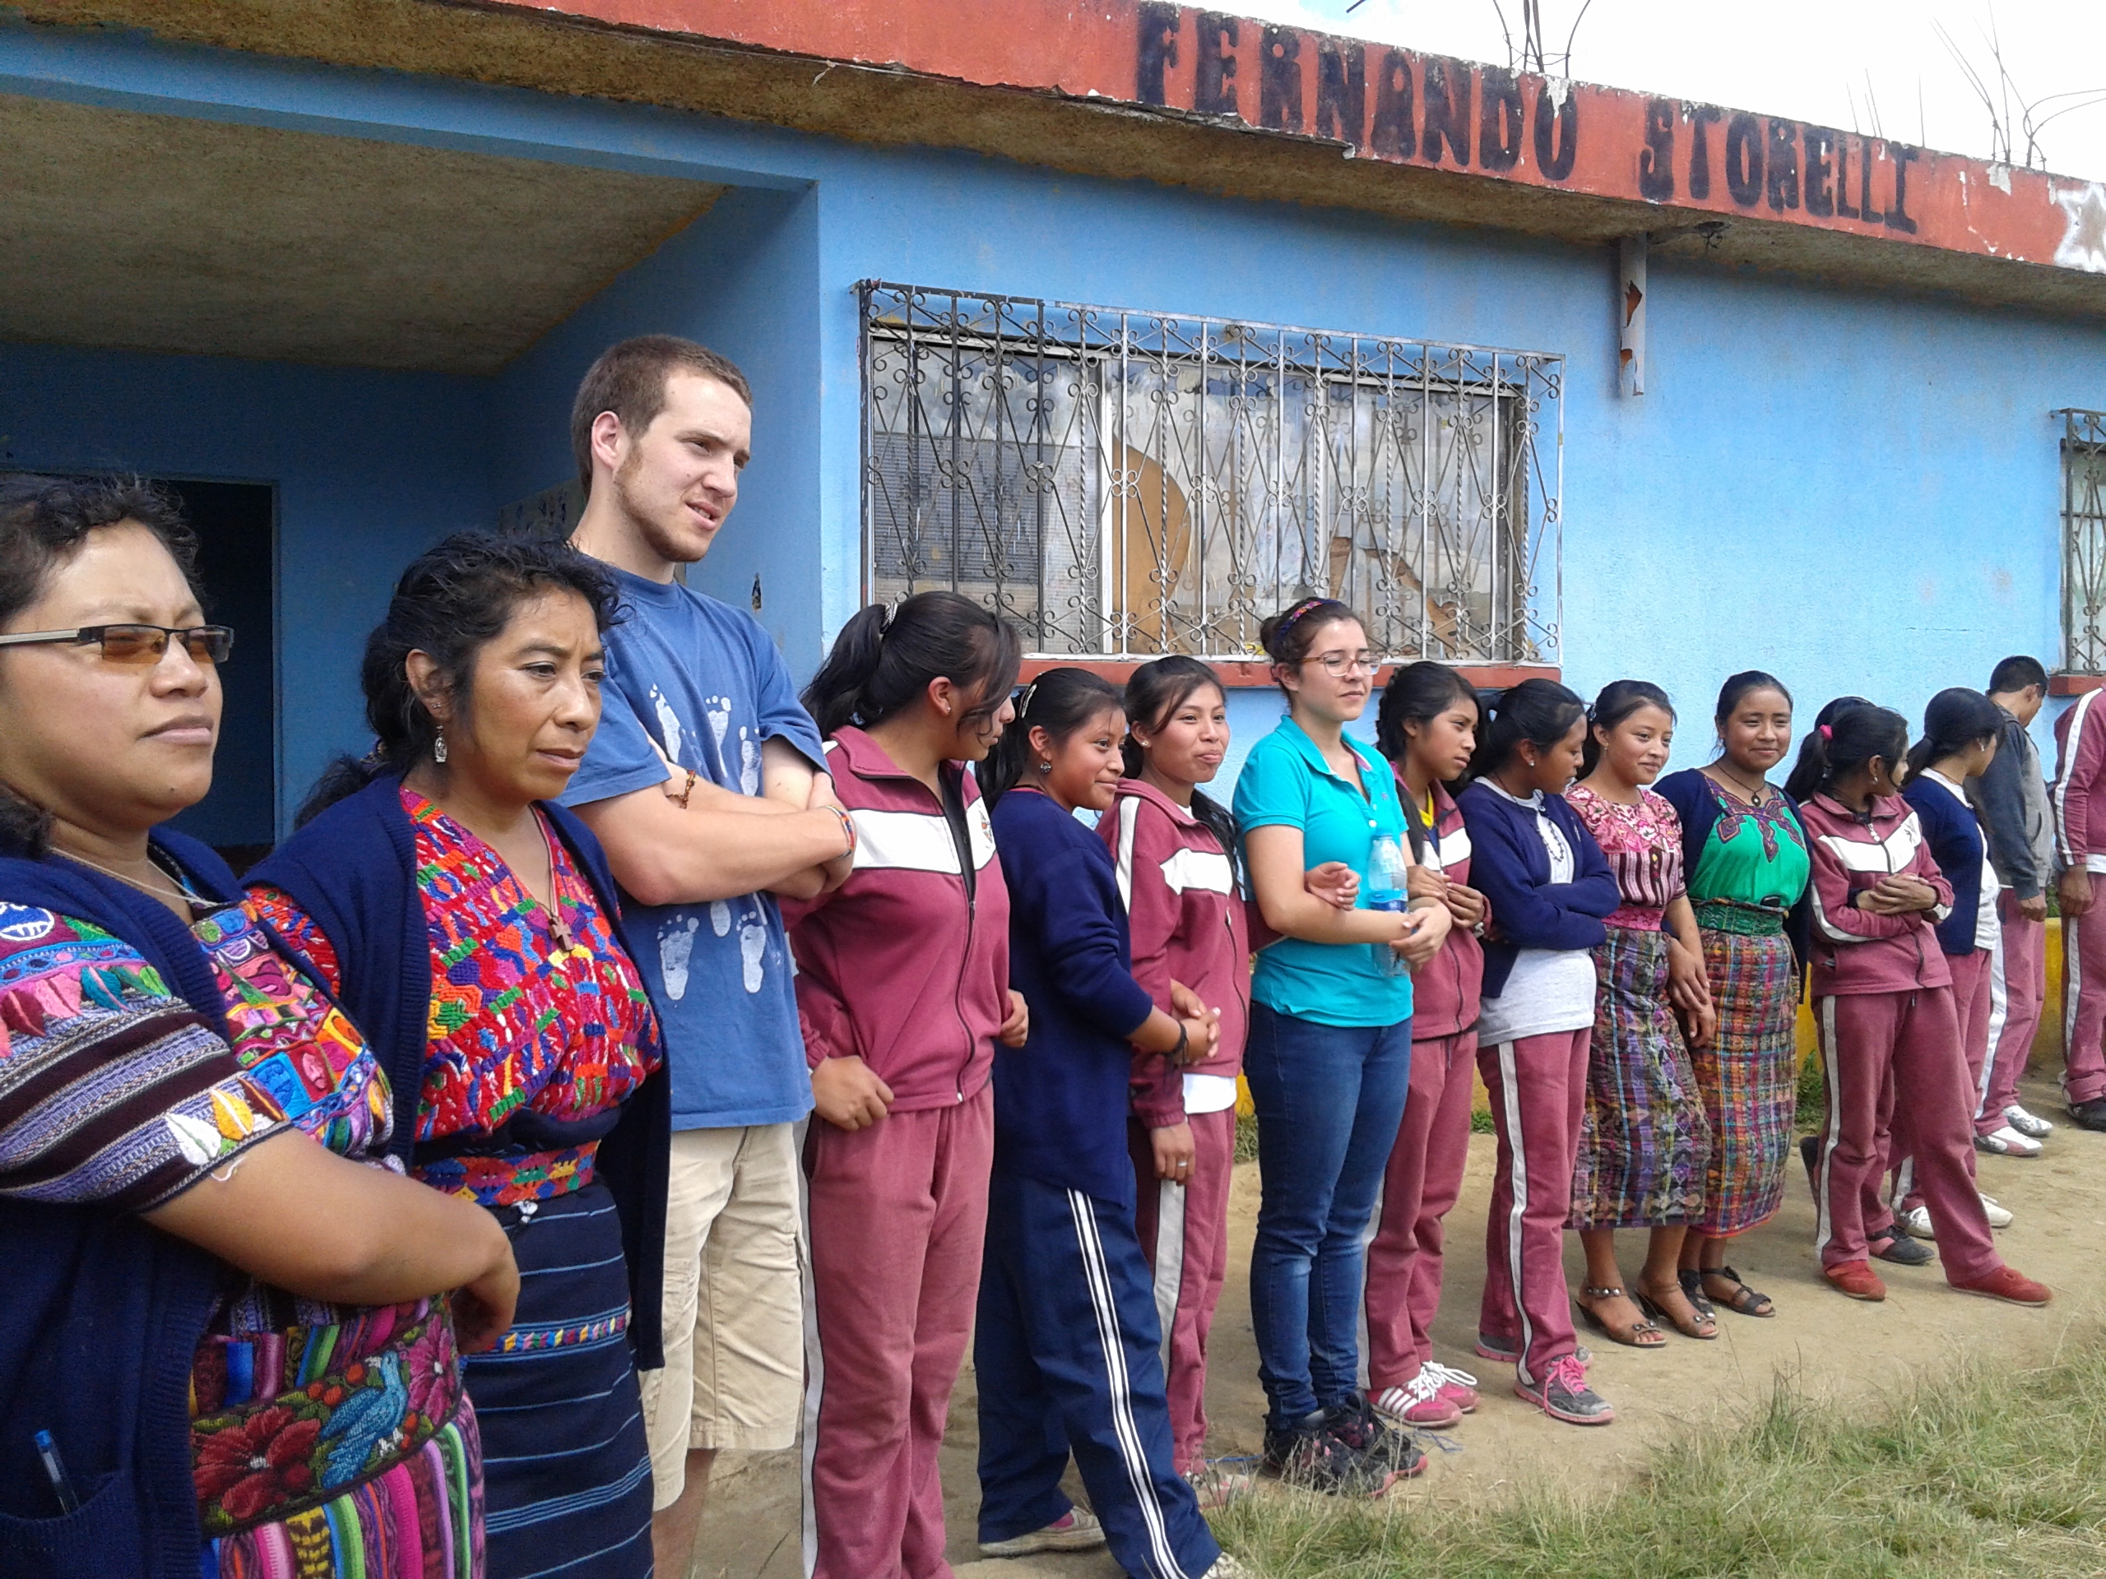
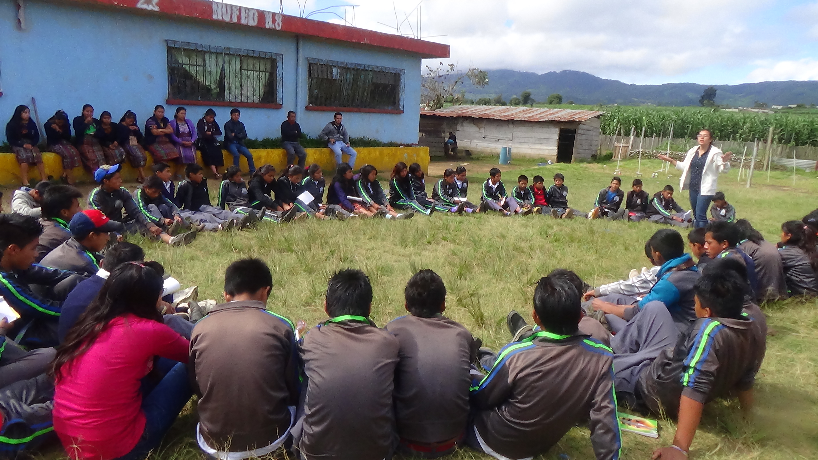
NUESTRA VISIÓN
ASONUFED será una institución más consolidada y comprometida, para tener mayor incidencia y credibilidad con los jóvenes, familias y comunidades beneficiarias, asumiendo con profesionalismo, proactividad y subsidiariedad, los compromisos institucionales.

Slide 5
OBJETIVO GENERAL
Promover la correcta aplicación del sistema pedagógico de la alternancia en función de:
  Incrementar la participación proactiva de las comunidades educativas.
  Posibilitar una mayor probabilidad de continuación de estudios superiores de los jóvenes y/o una buena inserción laboral (empleo o autoempleo)
  Aumentar la credibilidad de la Institución y por lo tanto de sus posibilidades de sostenibilidad.

Slide 6
OBJETIVOS ESPECÍFICOS
O.E.1 Jóvenes estudiantes de los centros NUFED Reciben una formación apegada a la pedagogía de la alternancia, con lo cual pueden garantizar una buena base académica para continuar estudios superiores y lograr una exitosa inserción laboral.
O.E.2 Los padres de familia colaboran con la vinculación de los proyectos generados y ejecutados por sus hijos, con el entorno comunitario.
O.E.3 La ASONUFED fortalece relaciones con organizaciones nacionales e internacionales (públicos/privados) en función de su fortalecimiento institucional y su auto sostenibilidad.

Slide 7
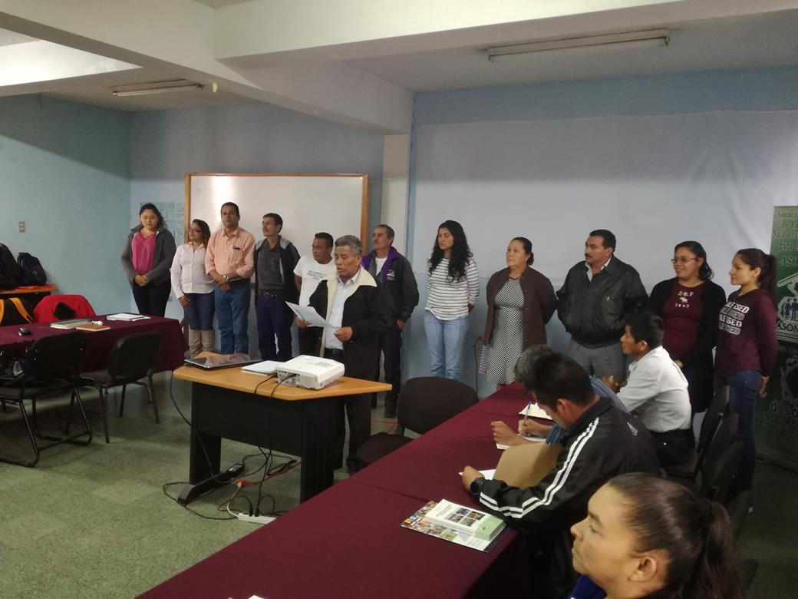
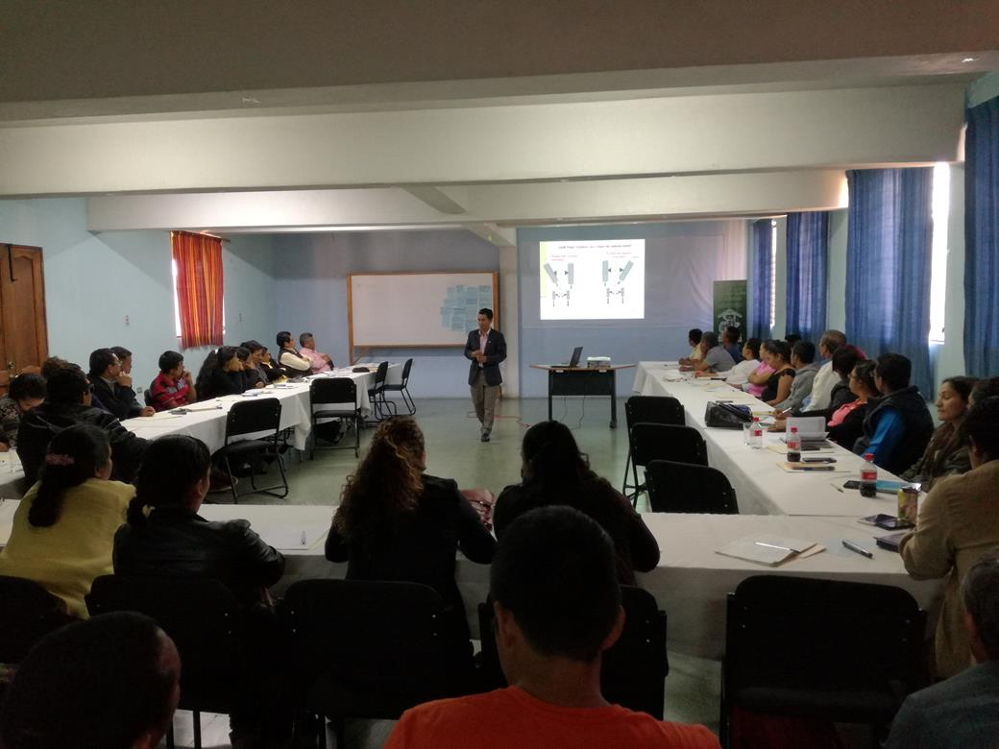
Expansión de la Asociación
La asamblea general está agrupada por 105 centros NUFED socios a la ASONUFED, beneficiando a familias y comunidades rurales del país. La asociación cuenta con un Consejo de Administración quien representa a la asamblea general.

Slide 8
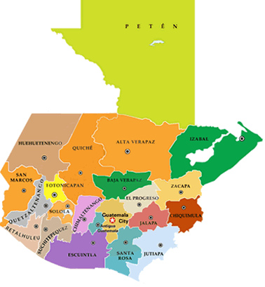
Cobertura actual con los 105 centros NUFED socios
GUATEMALA
18 Nufed en Petén
26 Nufed en Chiquimula
06 Nufed en Chimaltenango
01 Nufed en Escuintla
16 Nufed en Quiché
17 Nufed en Totonicapán
01 Nufed en Quetzaltenango
03 Nufed en San Marcos
02 Nufed en El Progreso
12 Nufed en Jutiapa
02 Nufed en Jalapa
01 Sacatepéquez

Slide 9
ASONUFED tiene presencia en:
Municipios | Departamentos | Comunidades Rurales
42 | 12 | 105

Slide 10
NIVELES DE FORMACIÓN
En Guatemala existen dos redes de alternancia: FUNDAP-ADECAGUA y ASONUFED
FUNDAP-ADECAGUA, cuenta con 32 escuelas por alternancia y ASONUFED con 105 escuelas.
El nivel de formación es secundaria, en dos ciclos: Básico y Diversificado
En el caso de los NUFED, solamente el primer ciclo: formación básica.
Estudiantes en el año 2018:
No. De alumnos |  |  |  |  |  |  |  |  | Alumnos 2018
1° Año |  |  | 2° Año |  |  | 3° Año
F | M | T | F | M | T | F | M | T | F | M | T
CANTIDAD DE ESTUDIANTES EN LOS CENTROS NUFED SOCIOS DE ASONUFED | 873 | 1096 | 1969 | 734 | 971 | 1705 | 749 | 925 | 1674 | 2356 | 2992 | 5348
PORCENTAJES DE HOMBRES Y MUJERES ESTUDIANTES EN LOS CENTOS NUFED | 44% | 56% | 100% | 43% | 57% | 100% | 45% | 55% | 100% | 44% | 56% | 100%

Slide 11
ALGUNAS DE NUESTRAS ACCIONES INSTITUCIONALES EN APOYO A LOS CENTROS NUFED
Formación Pedagógica sobre el sistema de alternancia a monitores (Diplomados)
Formación asociativa a padres de familia
Formación en emprendimiento a Jóvenes y Docentes de los Centros NUFED.
Acompañamiento pedagógico y asociativo
Encuentro e intercambio de experiencias con jóvenes, padres de familia, monitores de centros NUFED y red de colaboradores.
Acompañamiento a los proyectos productivos, profesionales y/o emprendimiento y de vida de los Jóvenes.

Slide 12
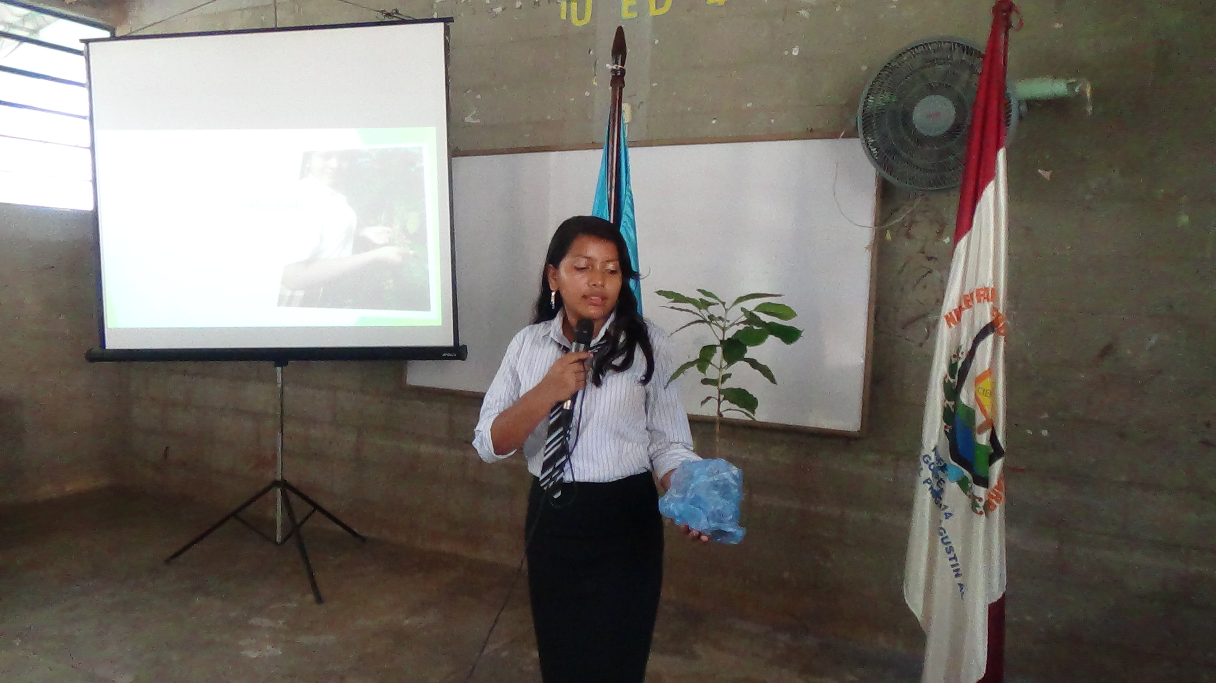
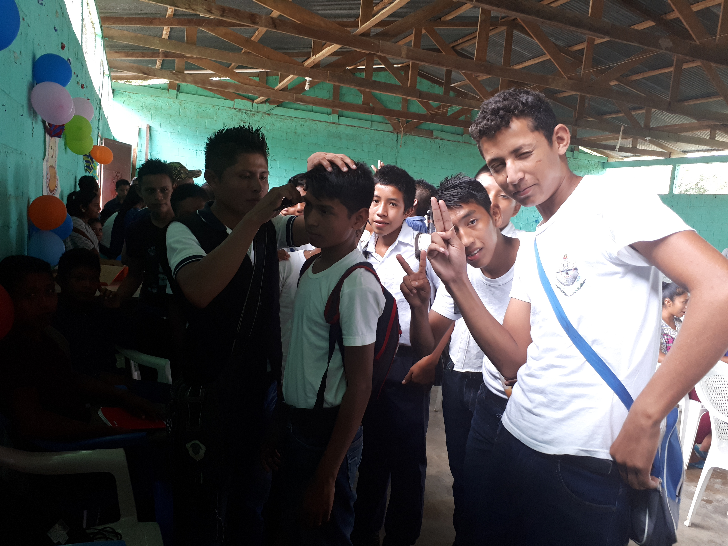
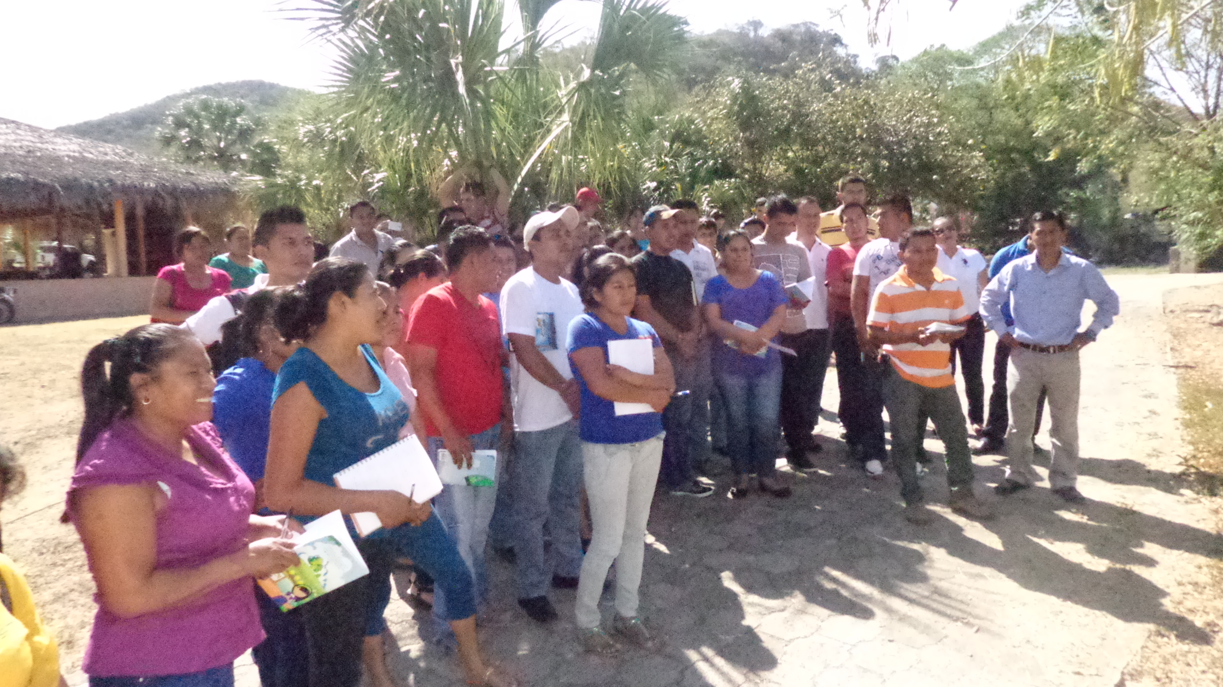
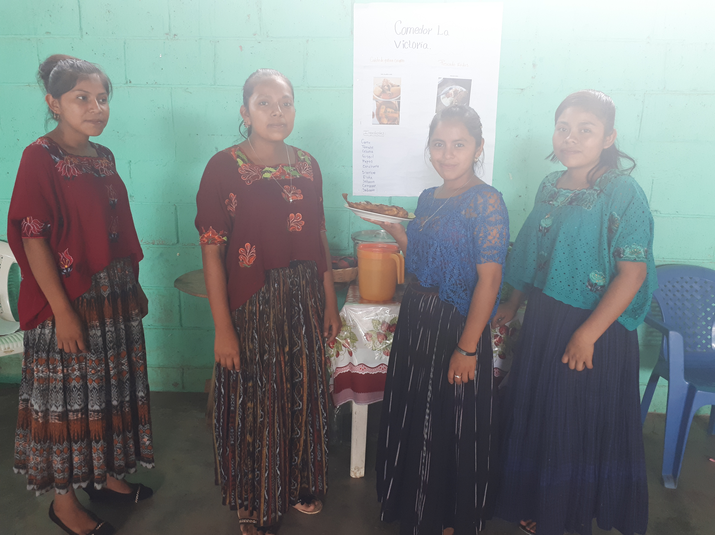
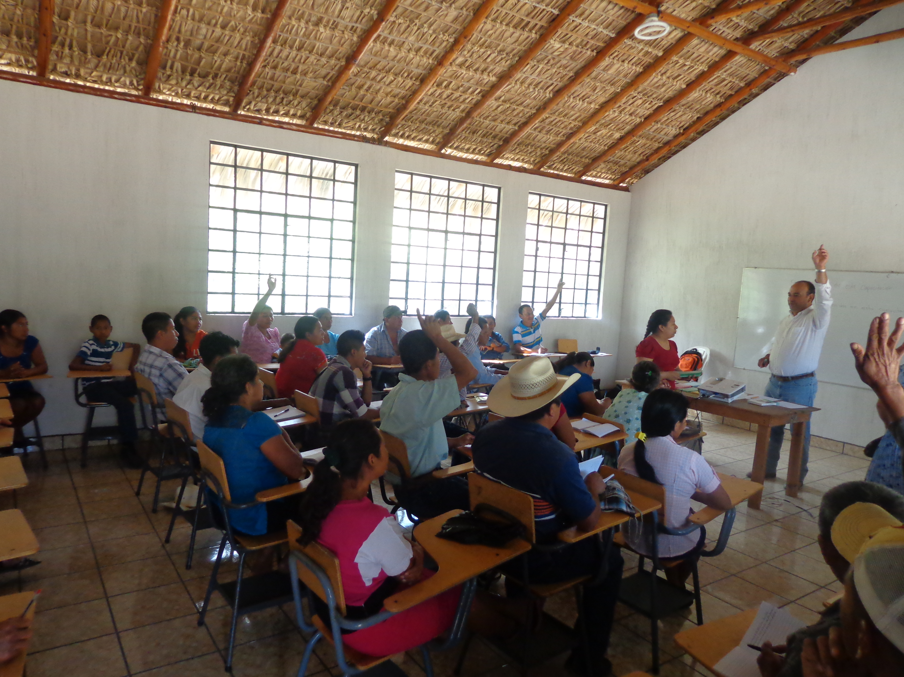
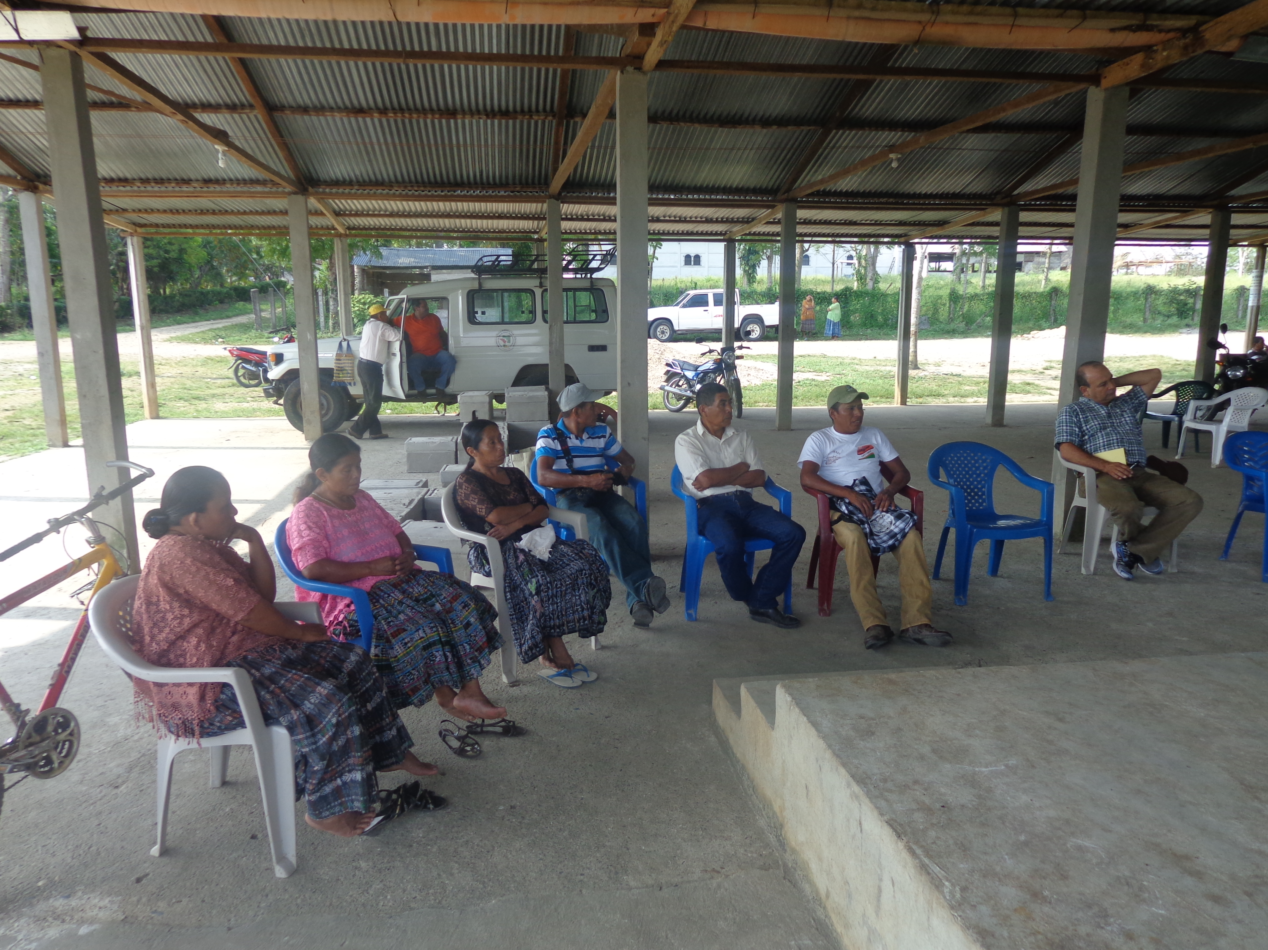
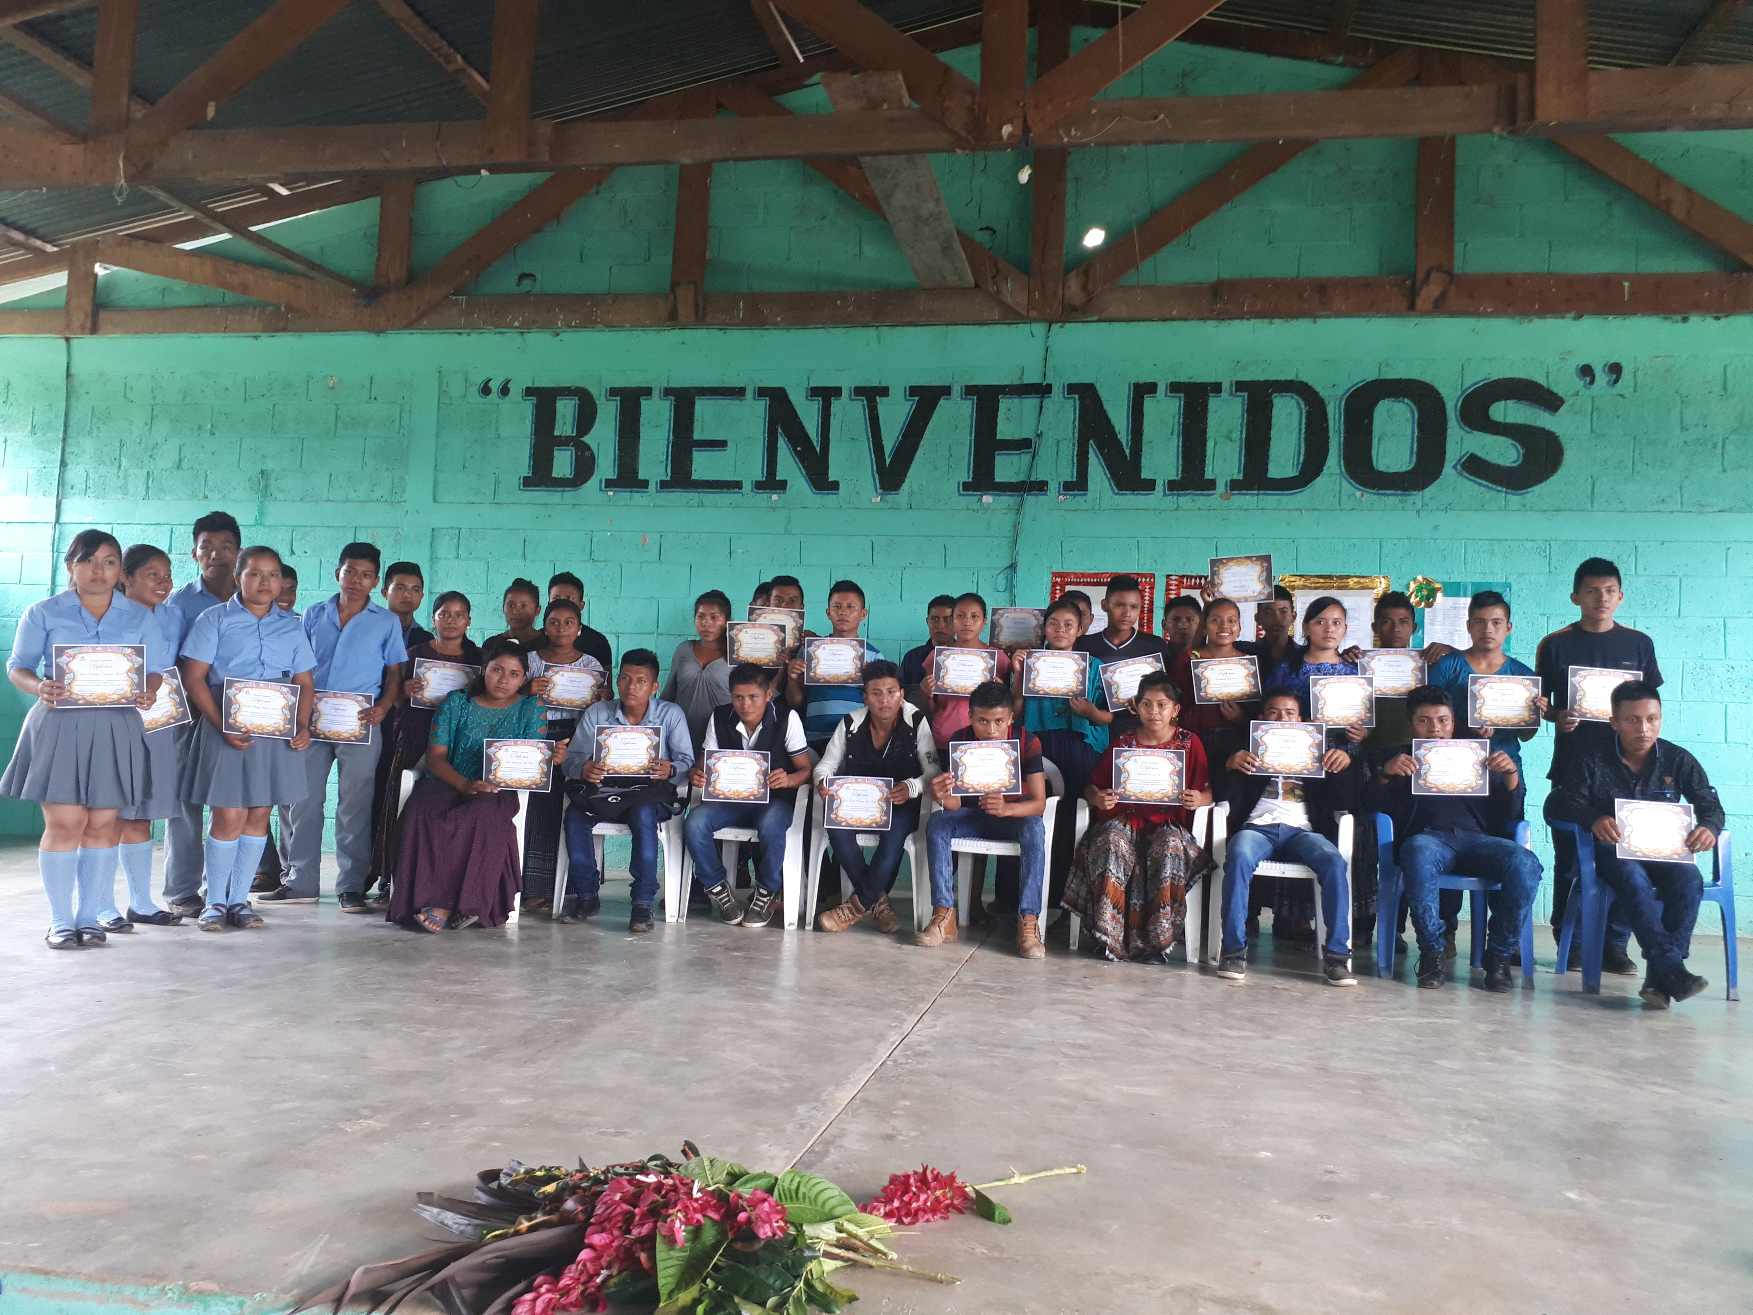

Slide 13
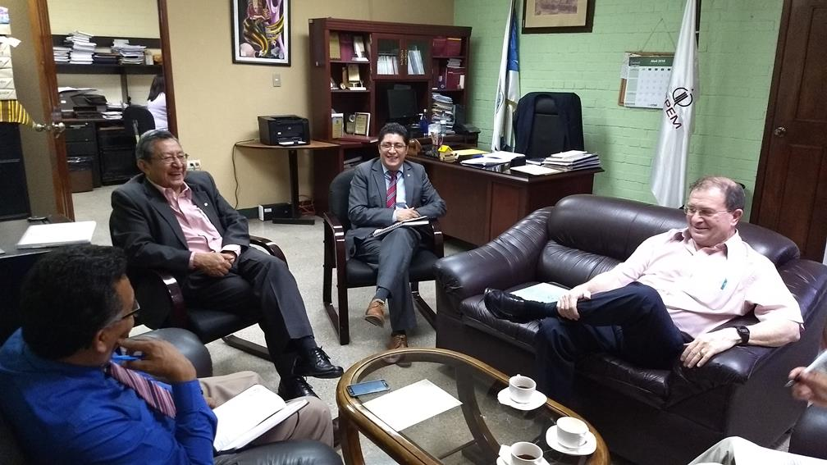
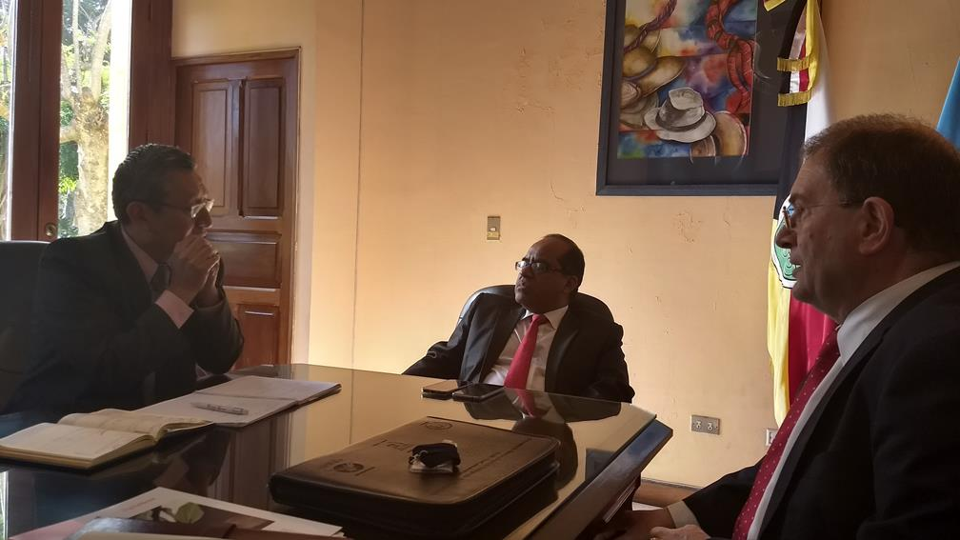
Formación para monitores sobre áreas básicas curriculares (Matemática, Lenguaje, Sociales y Ciencias Naturales)
Formación continua del equipo pedagógico de ASONUFED
Formación a las asociaciones locales, sobre liderazgo, organización comunitaria, implicación en la educación de sus hijos, desarrollo comunitario, etc.
Monitoreo y evaluación de resultados.
Coordinación interinstitucional con Ministerio de Educación, Universidad de San Carlos de Guatemala, UNESCO, Swisscontact, AIMFR, F ONDYLA, y otros.

Slide 14
ALGUNOS LOGROS:
Firma de convenio Marco Interinstitucional entre Ministerio de Educación y AIMFR, sobre el sistema pedagógico de la alternancia en Guatemala.
Firma de un oficio para las redes de alternancia, de respaldo de las acciones institucionales por el Ministro de educación.
Firma de convenio de Cooperación Interinstitucional entre el Ministerio de Educación, AIMFR, y F. ONDJYLA, sobre el uso de plataforma virtual DIGITAL GROW. (Virtual-Alternancia)
Firma de Carta de Entendimiento entre la Escuela de Formación de Profesores de Enseñanza Media EFPEM, de la Universidad de San Carlos de Guatemala, AIMFR y F. ONDJYLA, en el marco de la utilización de la plataforma virtual DIGITAL GROW, en función de la mejora de los procesos de formación docente (Formación inicial de monitores)
Creación del Centro de Investigación y Formación en Alternancia en Centro América –CIFAC- y conformación de un equipo pedagógico Nacional.
Diplomado en Formación Básica en el Sistema Pedagógico de Alternancia, a monitores de los centros por alternancia, reconocido por la Universidad de San Carlos de Guatemala y le Ministerio de Educación.
Diplomado en Investigación y Producción Didáctica en la Formación por Alternancia.
Reconocimiento del Ministerio de Educación al sistema escolarizado, a los centros por alternancia NUFED.

Slide 15
ALGUNOS DESAFÍOS Y SUEÑOS
Mejorar la aplicación de la pedagogía de la alternancia (formación de monitores en servicio)
Mayor grado de implicación de las familias en la educación de sus hijos (formación de las asociaciones locales)
Sostenibilidad de los proyectos de los jóvenes
Rol de las asociaciones locales
Fortalecer las sinergias a nivel local
Mejorar la formación integral de los jóvenes estudiantes (formación académica, formación técnica y humana) unido a un proyecto personal de vida.
Seguimiento y mejora de los procesos de acompañamientos pedagógicos.
Integración de nuevos actores locales, nacionales e internacionales.
Credibilidad del sistema de alternancia ante el MINEDUC

Slide 16
Muchas gracias!!!

